Slide 1
TEAM 3 / PROJECT
+82
TRIP
우리집에서 떠나는 국내 여행
+82 TRIP

Slide 2
TEAM 3 / PROJECT
01
04
07
프로젝트 개요
프로젝트 제공기능
화면 & 기능 구현 /
조성혁
02
05
08
팀원 소개
시스템 프로세스 /
ERD
화면 & 기능 구현 /
이혜정
03
06
09
개발 환경
화면 & 기능 구현 /
김우현
화면 & 기능 구현 /
이진호
+82 TRIP

Slide 3
TEAM 3 / PROJECT
01.
프로젝트
개요
+82 TRIP

Slide 4
01 / 프로젝트 개요
*
2021 국내 숙박업 46%↑…"고급 숙박, 해외여행 수요 흡수“
코로나19 장기화로 국내 여행 수요 폭발
출처:NEWSIS
About
+82Trip
코로나의 여파로 , 해외로는 여행을 나가기 어려워져 국내의 관광명소를 방문할 계획이 있거나, 언젠가 일상을 회복하고 여행을 떠날 계획을 준비하는 분들을 위한 국내관광명소 안내 를 제공.
유동적인 방역지침으로 인하여 선뜻, 예약결제를 통한 계획이 부담스러울 수 있기에, 예약결제를 통한 시스템이 아닌, 국내 여행장소를 선택, 여행을 준비하고, 여행 중에 자신이 세운 계획을 볼 수 있는 플래너 를 제공.
+82 TRIP

Slide 5
TEAM 3 / PROJECT
02.
팀원 소개
+82 TRIP

Slide 6


02 / 팀원 소개
18
팀장 | 조성혁 | 메인,지역,상세 페이지 , 컨텐츠 등록, header
팀원 | 김우현 | 회원정보, 로그인/아웃 , 찜 목록
팀원 | 이혜정 | 자유, 후기, Q&A 게시판, footer
팀원 | 이진호 | 플래너 (kakomap API 이용), SQL
팀원 | 황도원 | 자료조사
팀원 | 전은총 | 자료조사
팀원 | 채정훈 | 자료조사
20
+82 TRIP

Slide 7
TEAM 3 / PROJECT
03.
개발 환경
+82 TRIP

Slide 8













03 / 개발 환경
OS | Windows 10 pro
Develop Tool | Eclipse(Spring Tool Suite 3 3.9.14.RELEASE)
Database | Oracle 11g
Back-End | Spring boot, Maven, mybatis, Spring-Data-JPA
Front-End | HTML5, CSS3, JavaScript, JQuery, Ajax, JSON
API | Kakaomap API
Java Version | Java 11.0.12 64-bit
Web Application Server | Apache Tomcat - 9.0.39
+82 TRIP

Slide 9
TEAM 3 / PROJECT
04.
프로젝트
제공기능
+82 TRIP

Slide 10



04 / 프로젝트 제공기능
전국 7개 지역의 관광명소, 숙소, 맛집 정보를
소개하고, 그 장소에 대한 후기를 남길 수 있어
소개 글 외에 더 상세한 정보를 얻을 수 있고,
추천 기능을 통해 인기장소에 대한 정보를 쉽게
얻을 수 있으며, 마이페이지 찜목록에 장소 추가
하여 저장하는 기능 제공
Community
지도 API 를 통해 여행 계획을 작성할 수 있는
마이 플래너 제공, 자유롭게 계획을
추가 삭제 변경 할 수 있으며, 소개하고 있는
여행지 외에 지도에 포함된 모든 장소 계획에 추가가능
각 방문일 별 로 장소 간의 폴리 라인 기능 제공
Trip Info
유저들 간에 자유롭게 소통가능한 자유 게시판
여행지의 경험을 담는 후기 글 게시판
유저와 관리자의 소통을 돕는 QnA 게시판
그 외 비밀 글 기능을 통해 프라이버시 보호 및
관리자는 공지사항 작성 가능
Planner
+82 TRIP

Slide 11
TEAM 3 / PROJECT
05.
시스템
프로세스/ ERD
+82 TRIP

Slide 12

05 / 시스템 프로세스
검색 창
지역 키워드
전국 관광지
전국 숙소
전국 맛집
로고(MAIN 이동가능)
로그인
회원가입
게시판
비회원
메인
메뉴
게시판
지역 키워드
둘러보기
관광지
숙소
맛집
상세페이지
전체,자유,후기,QnA
- (열람만 가능)
게시글 검색
소개
- 이미지, 소개 글, 주소
지도
후기 글
- (열람만 가능)
+82 TRIP

Slide 13
05 / 시스템 프로세스
로고(MAIN 이동가능)
로그아웃
마이페이지
플래너
게시판
검색 창
지역 키워드
전국 관광지
전국 숙소
전국 맛집
플래너 목록
플래너 작성, 삭제
플래너 상세 보기 및 수정
회원
메뉴
메인
플래너
게시판
지역 키워드
마이페이지
둘러보기
관광지
숙소
맛집
상세페이지
나의 정보
- 회원정보 수정
- 비밀 번호 변경
찜 목록
자유, 후기, QNA
- 글 작성
- 글 수정
- 글 삭제
- 댓글
- 좋아요
- 게시글 검색
소개
- 이미지, 소개 글, 주소
지도
후기 글
- (댓글만 작성가능)
찜 목록 추가
좋아요
+82 TRIP

Slide 14
05 / 시스템 프로세스
로고(MAIN 이동가능)
컨텐츠 등록하기
로그아웃
마이페이지
플래너
게시판
검색 창
지역 키워드
전국 관광지
전국 숙소
전국 맛집
정보 수정 및 컨텐츠 삭제 가능
컨텐츠 등록정보 기입
이미지 3장 등록
좌표 설정 후 지도 에 위치 띄우기
등록, 수정, 삭제
관리자
메뉴
메인
컨텐츠 등록
게시판
지역 키워드
둘러보기
관광지
숙소
맛집
정보 수정 및 컨텐츠 삭제 가능
상세페이지
자유, 후기, QNA
- 공자 사항 작성
- 공지 사항 수정
- 공지 사항 삭제
- QnA 댓글
- 게시글, 댓글 관리
- 좋아요
- 게시글 검색
소개
- 이미지, 소개 글, 주소
지도
후기 글
- (댓글만 작성가능)
찜 목록 추가
좋아요
+82 TRIP

Slide 15
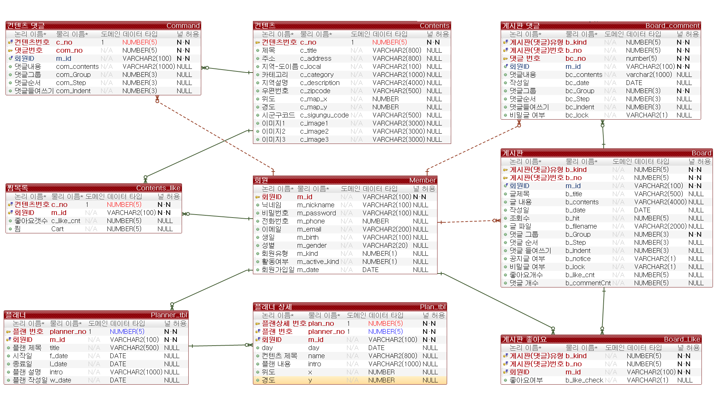
05 / ERD
+82 TRIP

Slide 16
TEAM 3 / PROJECT
07.
화면 & 기능
/ 조성혁
+82 TRIP

Slide 17
07 / 화면 & 기능 조성혁
화면 & 기능
java
SHController
SHResponseController
SHService SHServiceImpl
SHDao SHDaoImpl
TourApplication
Admin_Interceptor
조성혁
resources
메인 화면
지역 별 컨텐츠
컨텐츠 상세보기
- 좋아요 , 찜 기능
- 댓글 작성 기능
관리자 컨텐츠 등록,수정,삭제
검색 기능
SHMapper.xml
view
Index.jsp
allList.jsp
detail.jsp
Local.jsp
localAllList.jsp
searchView.jsp
updateContentFrom.jsp
updateContentResult.jsp
deleteContentResult.jsp
uploadContentForm.jsp
uplioadContentResult.jsp
+82 TRIP

Slide 18
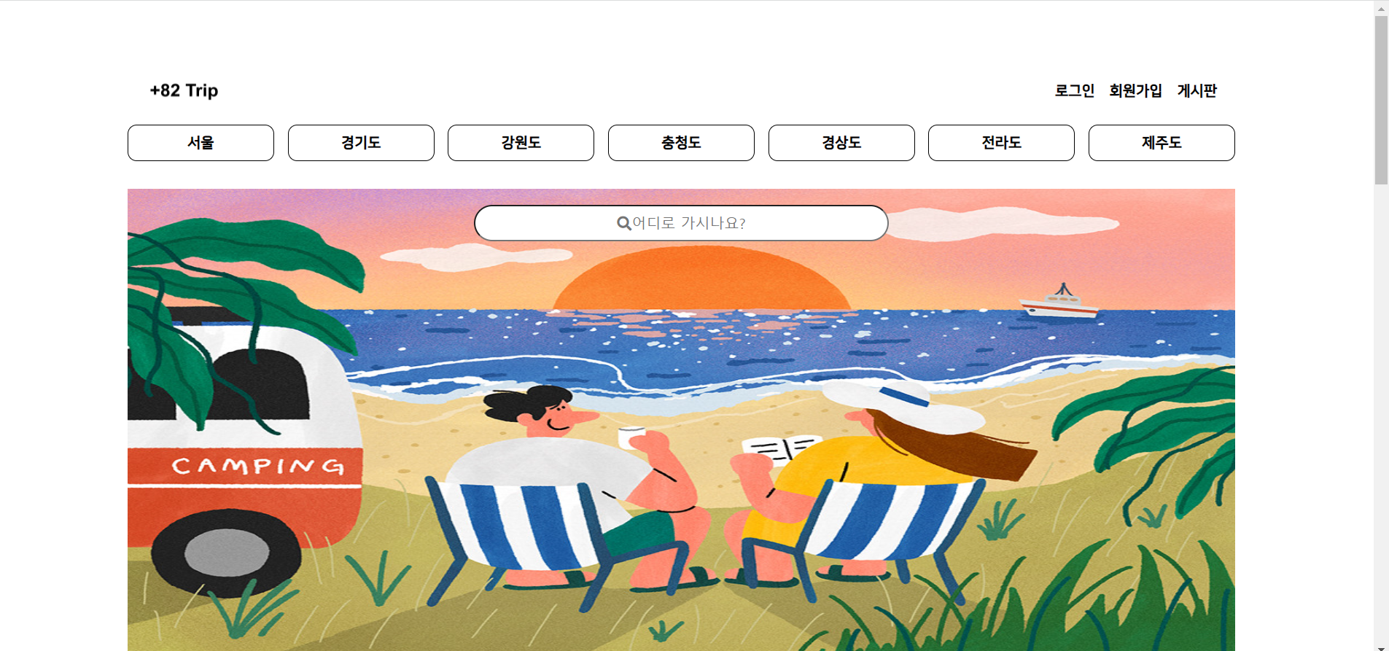
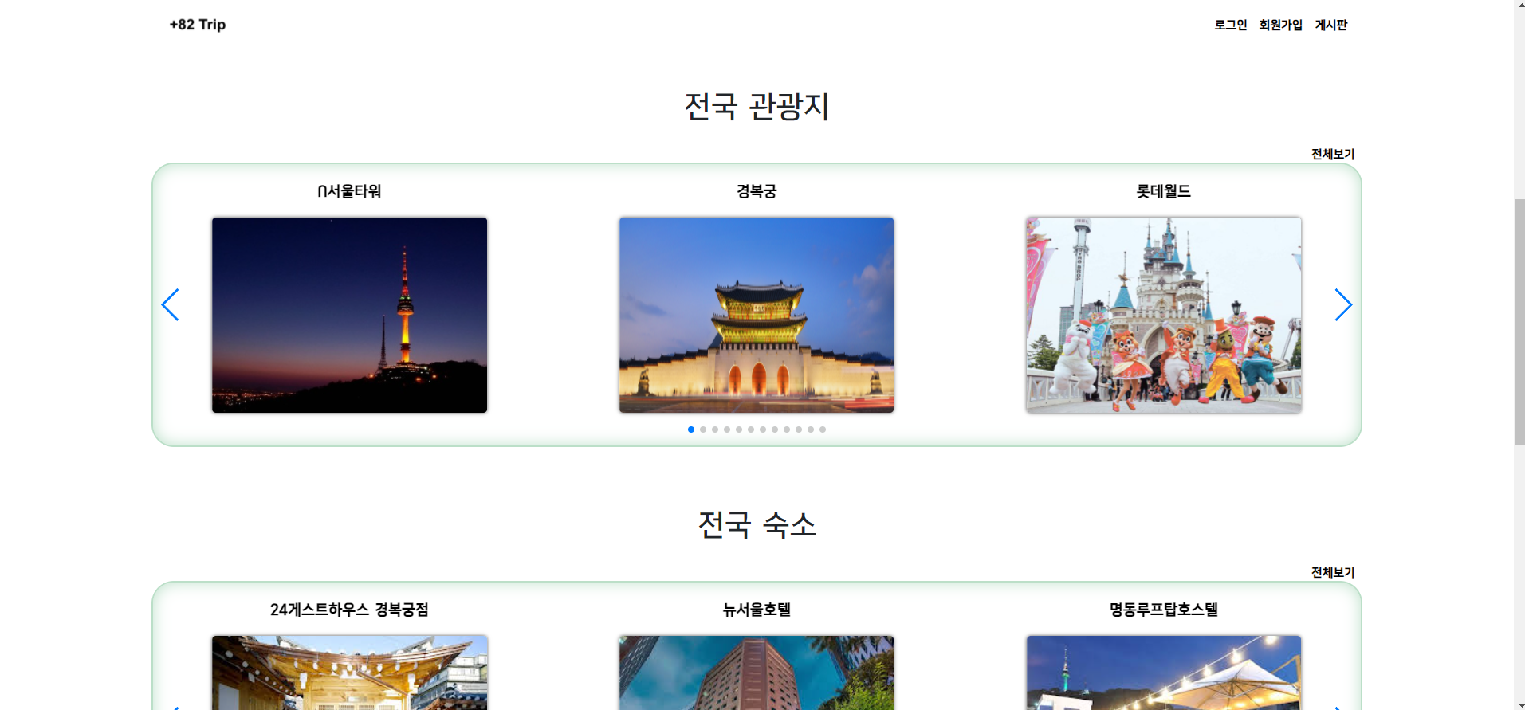
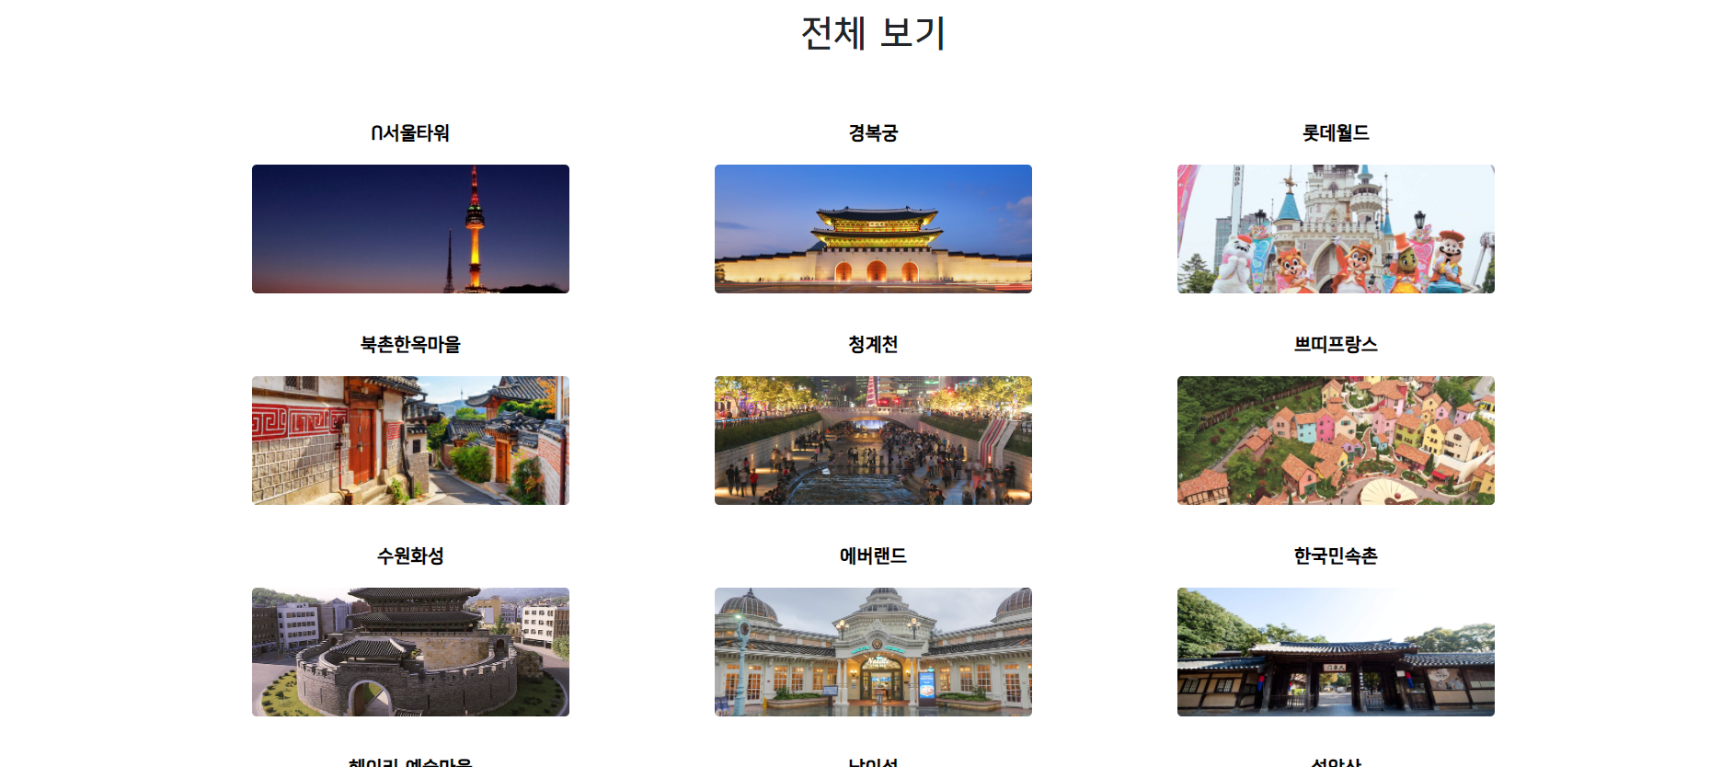
조성혁 / 메인 화면
헤더의 지역 클릭 시 해당 지역의 콘텐츠들만 나오는 local.jsp로 이동
전체보기 클릭 시 allList.jsp로 이동
+82 TRIP
[캡션] 사진에 대한 부가설명을 써주세요

Slide 19
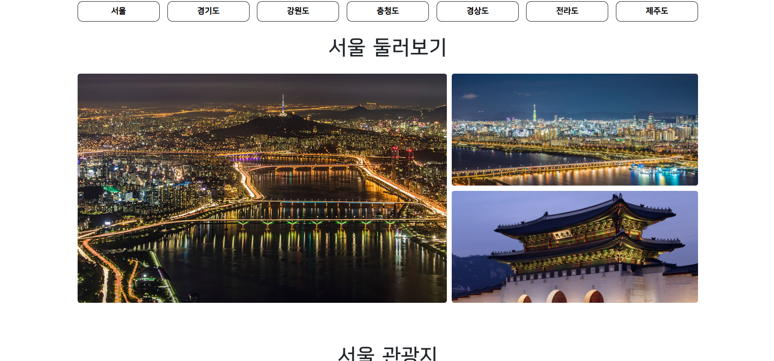
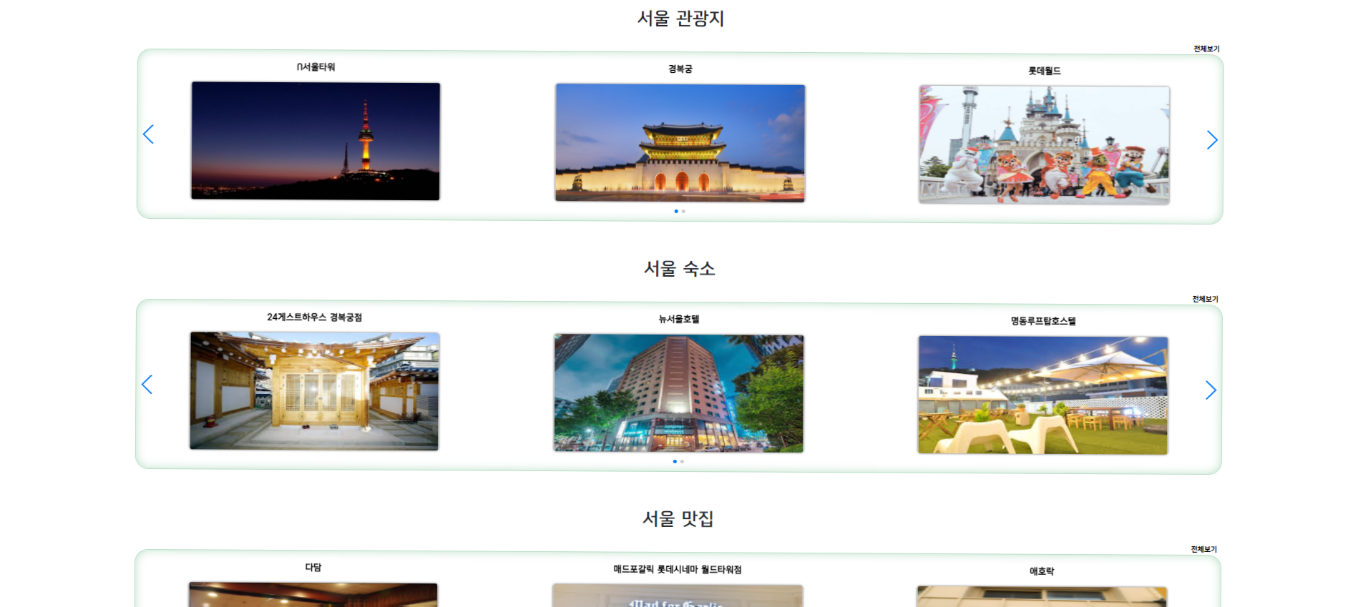
조성혁 / 지역 화면
Local.jsp 에서는 해당 지역의 컨텐츠들만
보임
컨텐츠 클릭 시 해당 컨텐츠 상세보기인
Detail.jsp로 이동
+82 TRIP
[캡션] 사진에 대한 부가설명을 써주세요

Slide 20
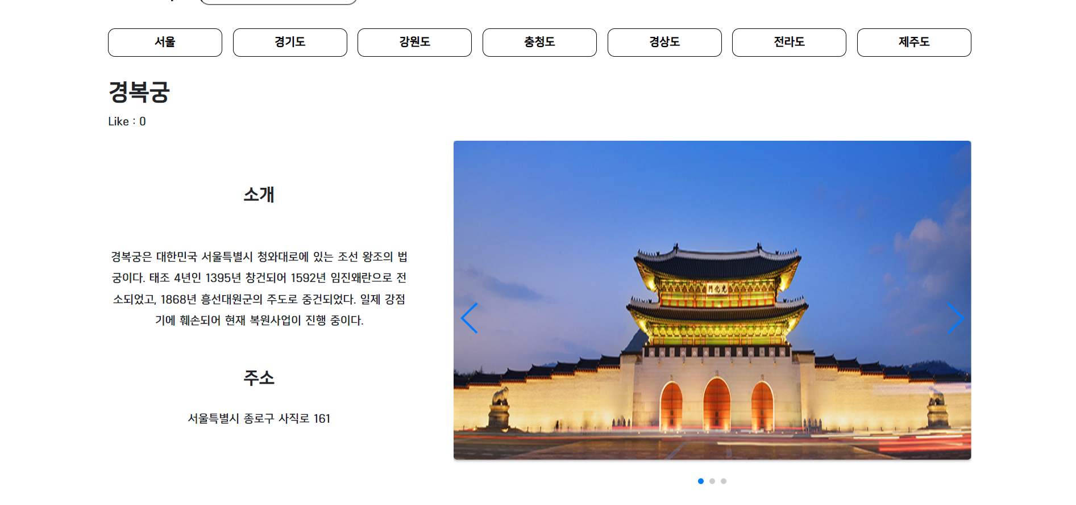
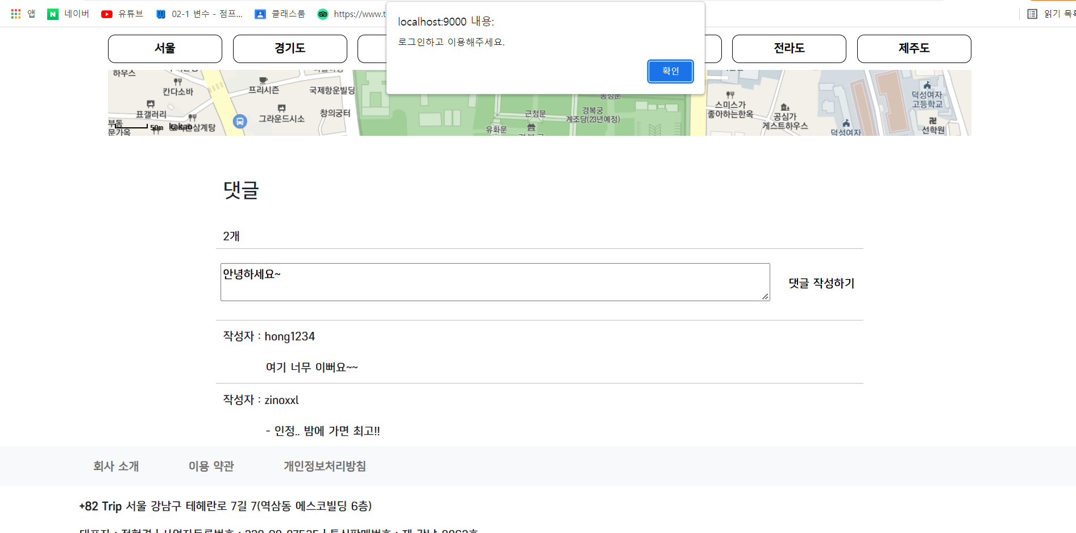
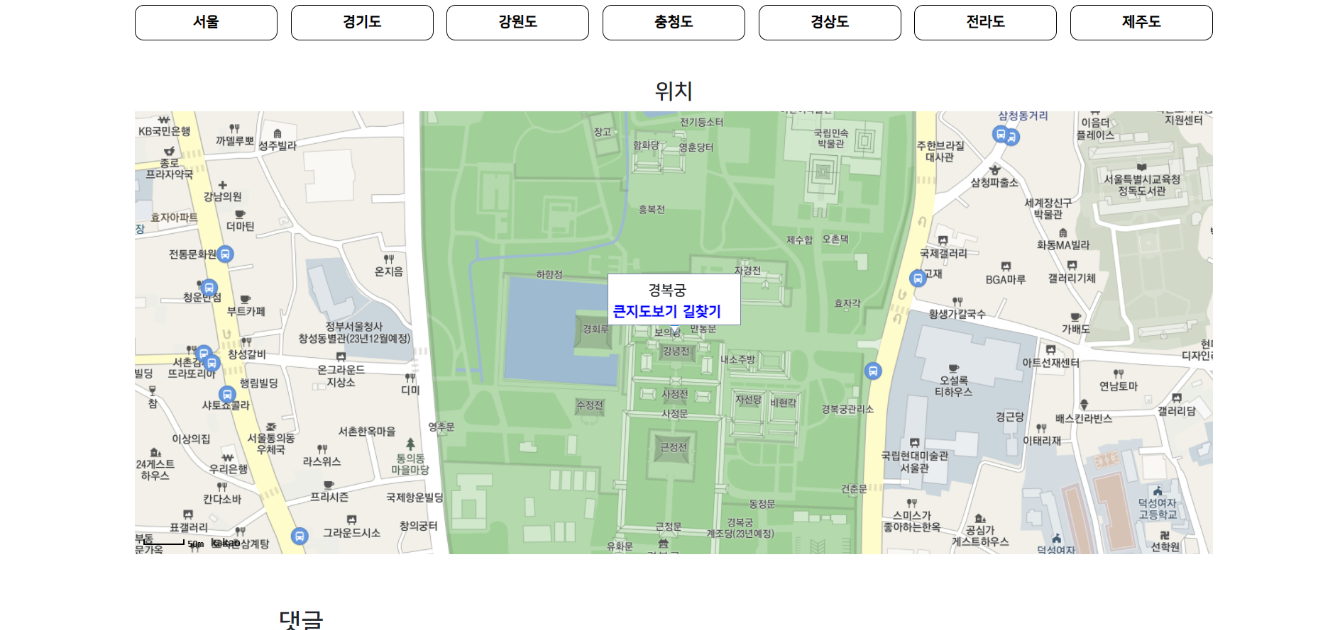
조성혁 / 컨텐츠 상세 화면 (비회원)
비회원일 경우 열람만 가능.
좋아요,찜 하기,댓글 작성 불가능
지도는 KakaoMap Api 사용.
+82 TRIP
[캡션] 사진에 대한 부가설명을 써주세요

Slide 21
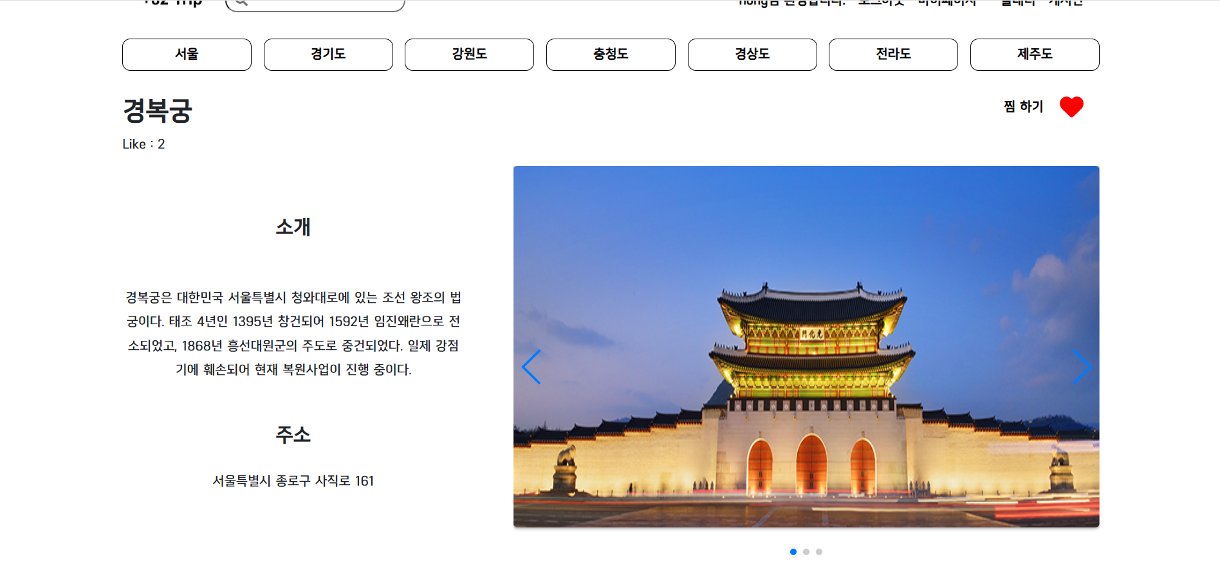
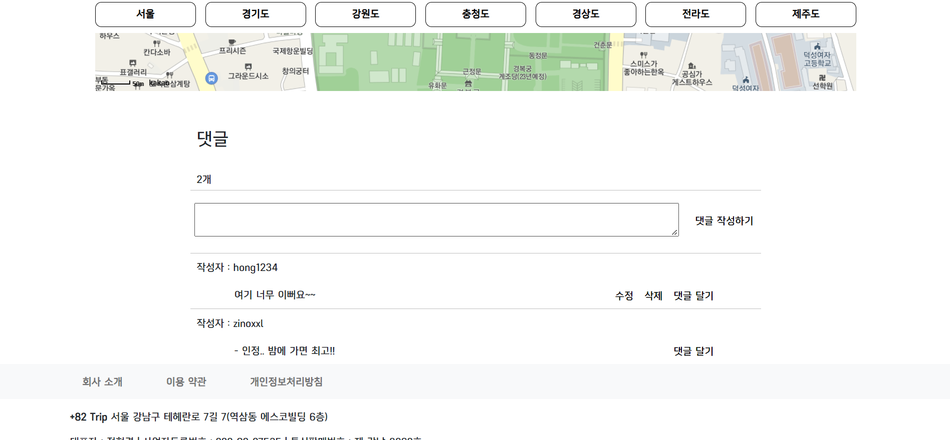
조성혁 / 컨텐츠 상세 화면(회원)
회원일 시 찜 하기 및 좋아요 사용 가능.
찜 할 경우 마이페이지 나의 찜 한 목록에서
확인 가능
찜, 좋아요, 댓글 기능 모두 ajax로 처리
댓글 작성 가능
본인이 작성한 댓글만 수정 및 삭제 가능
대 댓글 작성 가능
+82 TRIP
[캡션] 사진에 대한 부가설명을 써주세요

Slide 22
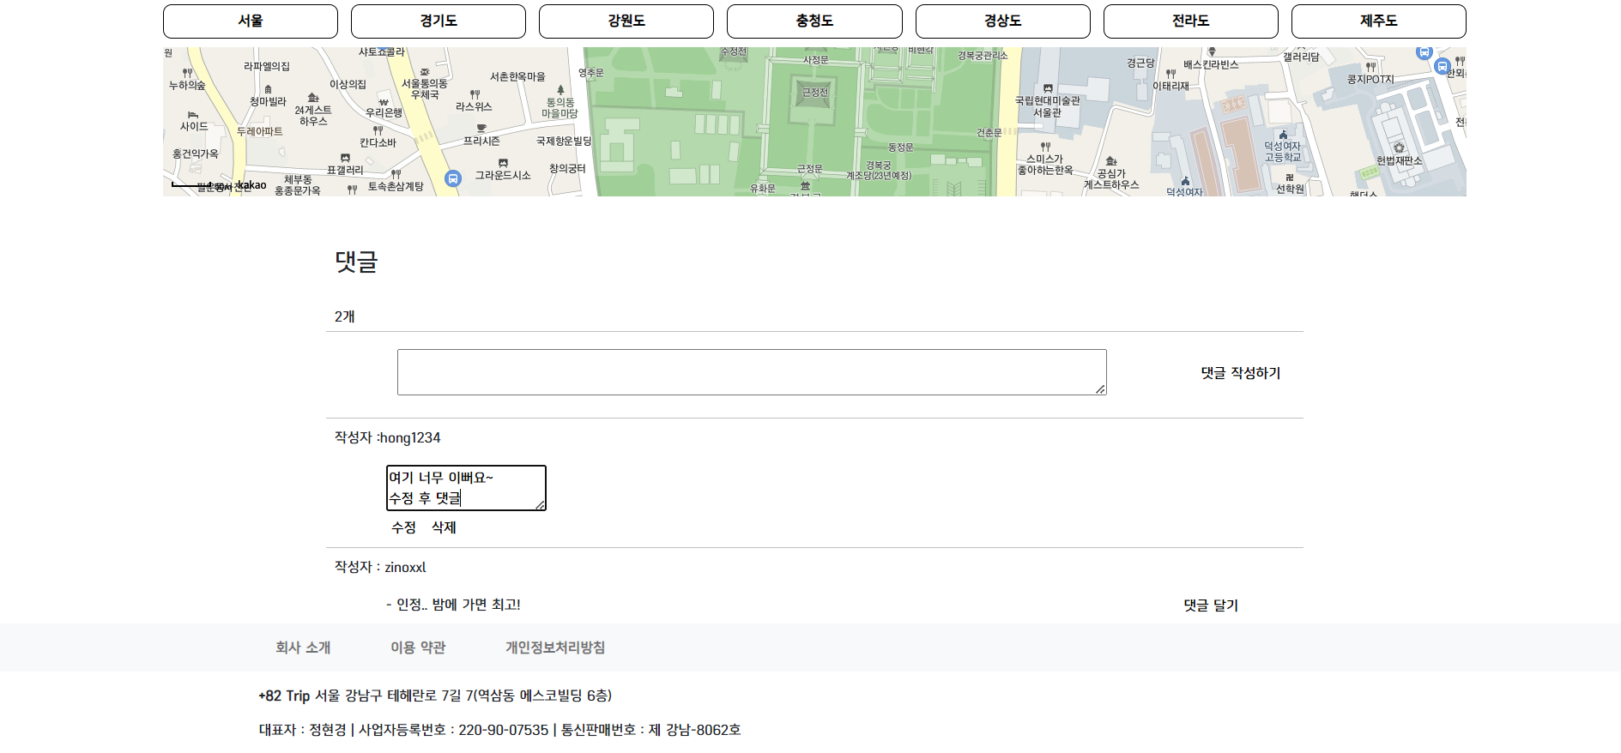
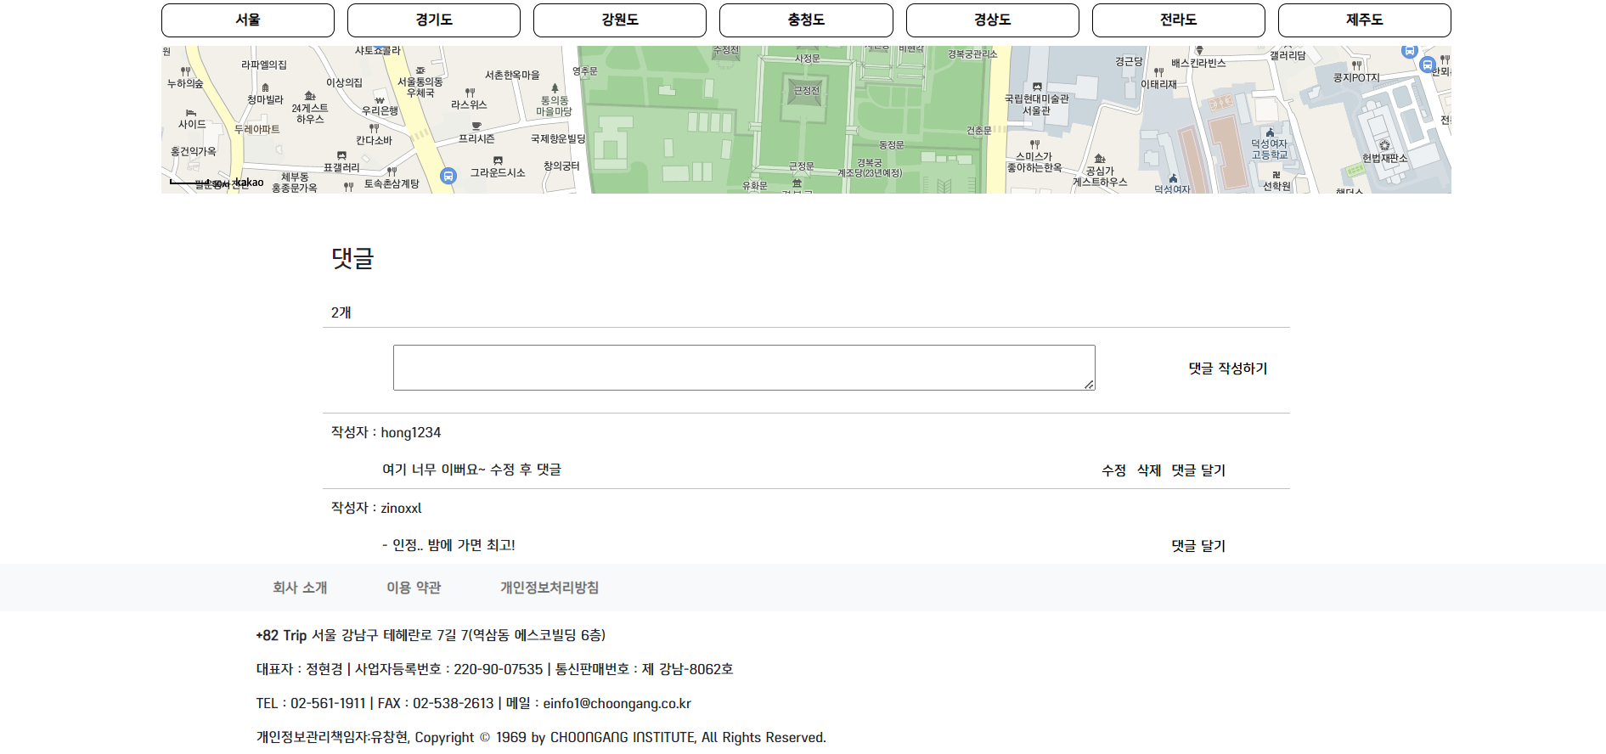
조성혁 / 컨텐츠 상세 화면(회원)
댓글 수정 클릭 시 댓글을 수정할 수 있는
폼 생성.
댓글 수정 완료
+82 TRIP
[캡션] 사진에 대한 부가설명을 써주세요

Slide 23
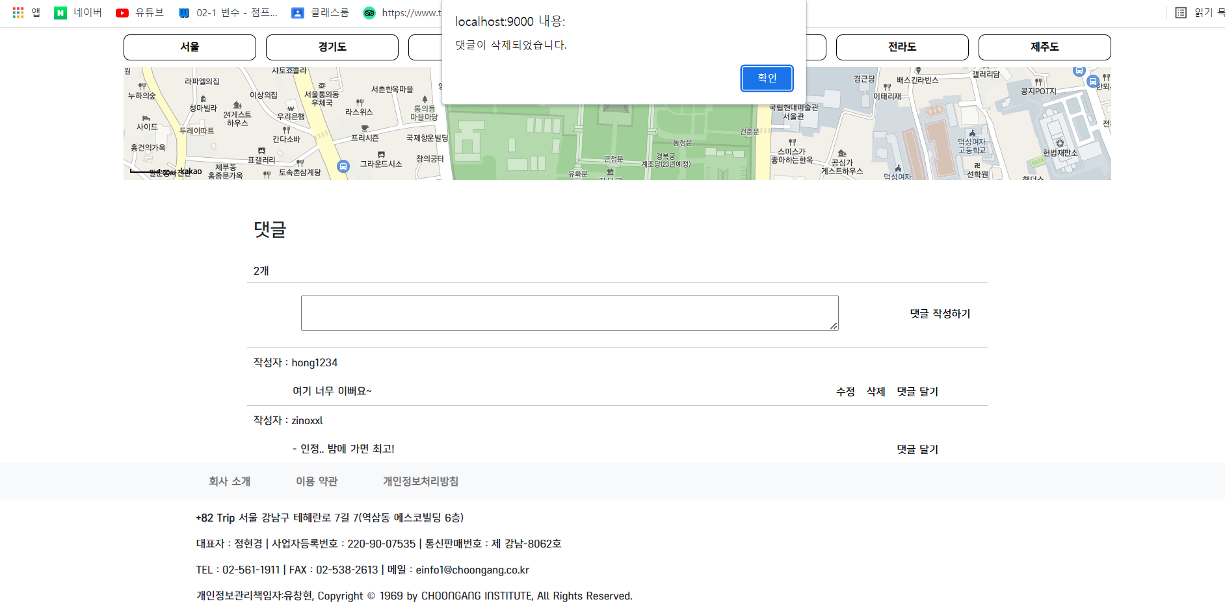
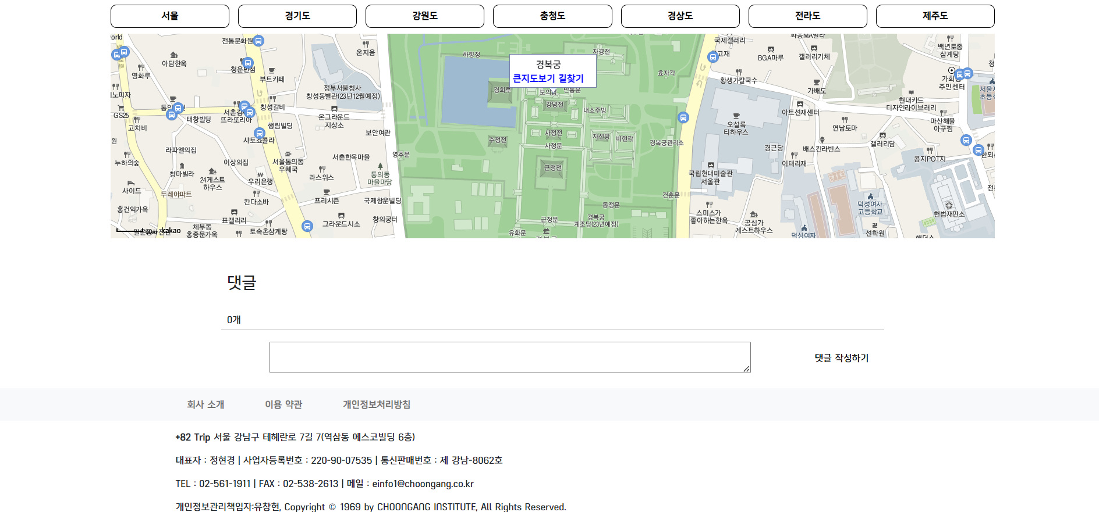
조성혁 / 컨텐츠 상세 화면(회원)
댓글 삭제 클릭 시 해당 댓글과
그 댓글의, 대 댓글까지 함께 삭제
댓글 삭제 완료
+82 TRIP
[캡션] 사진에 대한 부가설명을 써주세요

Slide 24
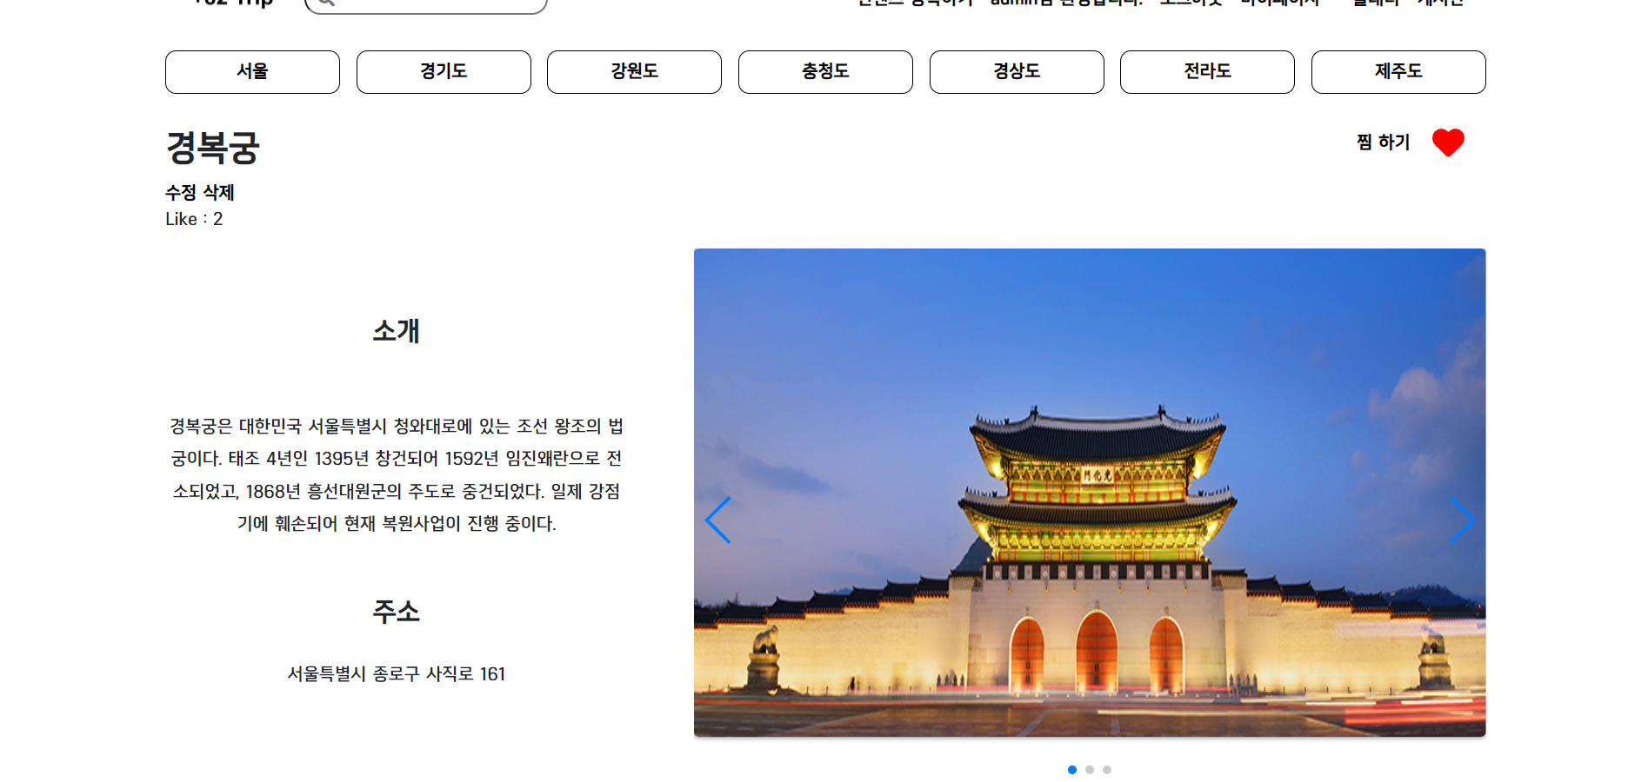
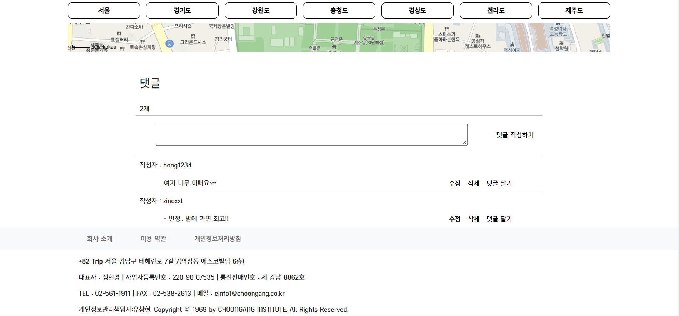
조성혁 / 컨텐츠 상세 화면(관리자)
관리자일 시 해당 컨텐츠 수정 및 삭제 가능
관리자는 모든 댓글 수정 삭제 가능
+82 TRIP
[캡션] 사진에 대한 부가설명을 써주세요

Slide 25
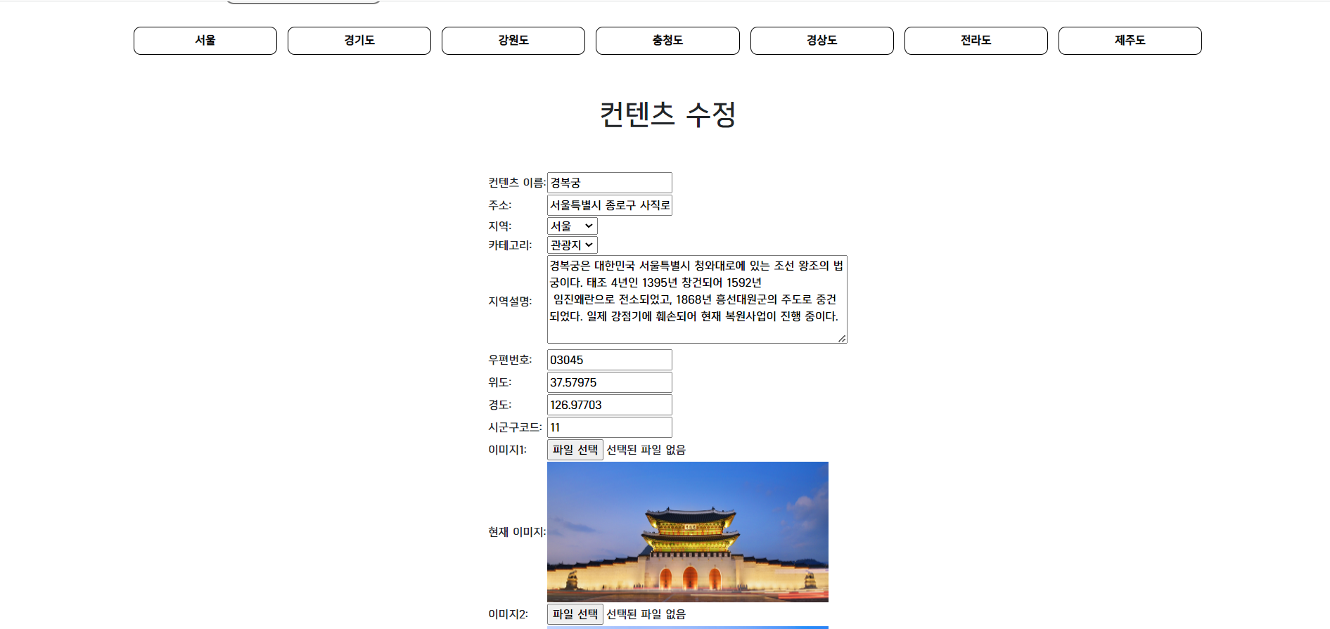
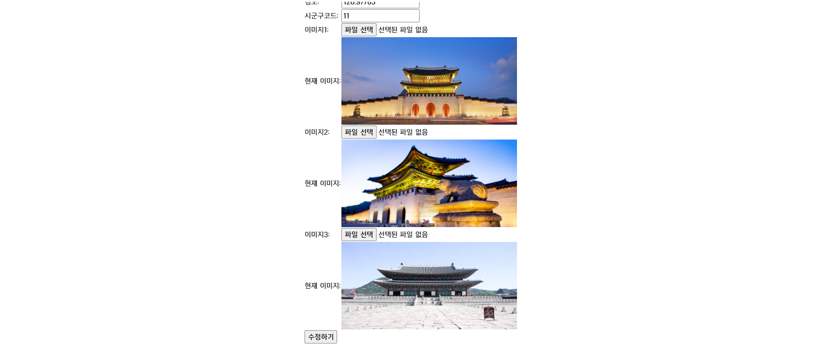
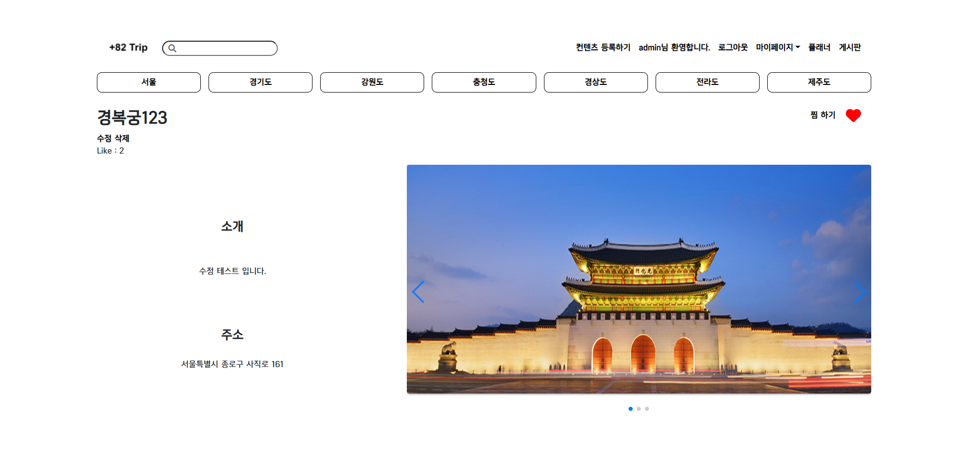
조성혁 / 컨텐츠 수정 화면(관리자)
컨텐츠에서 수정 클릭 시
updateContentForm.jsp로 이동
수정 후 수정하기 버튼 클릭 시
수정 완료
+82 TRIP
[캡션] 사진에 대한 부가설명을 써주세요

Slide 26
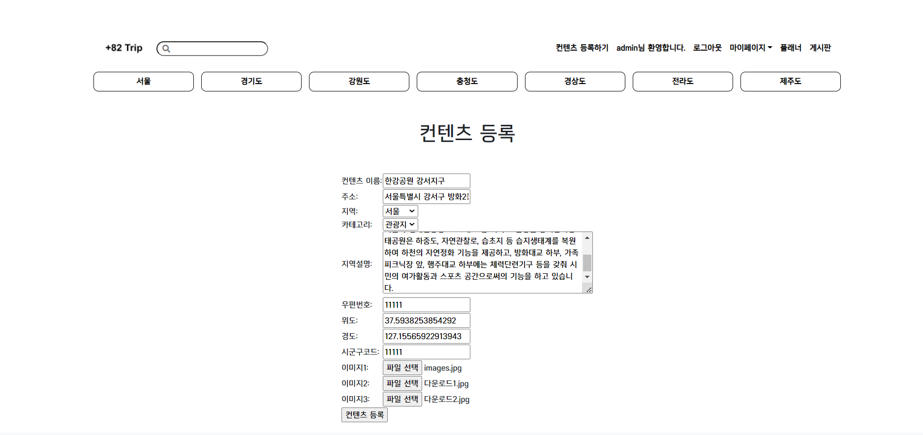
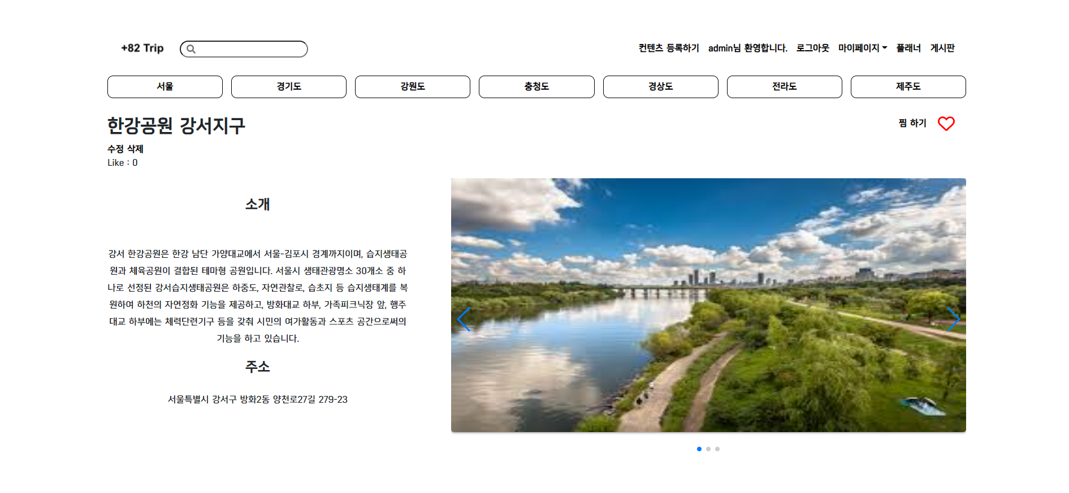
조성혁 / 컨텐츠 등록 화면(관리자)
관리자로 로그인 시
헤더에 컨텐츠 등록하기 보임
컨텐츠 등록하기 클릭 시
uploadContentForm.jsp로 이동
컨텐츠 등록 가능
컨텐츠 등록 클릭 시
컨텐츠가 등록되고 등록한 컨텐츠의
상세페이지로 이동
+82 TRIP
[캡션] 사진에 대한 부가설명을 써주세요

Slide 27
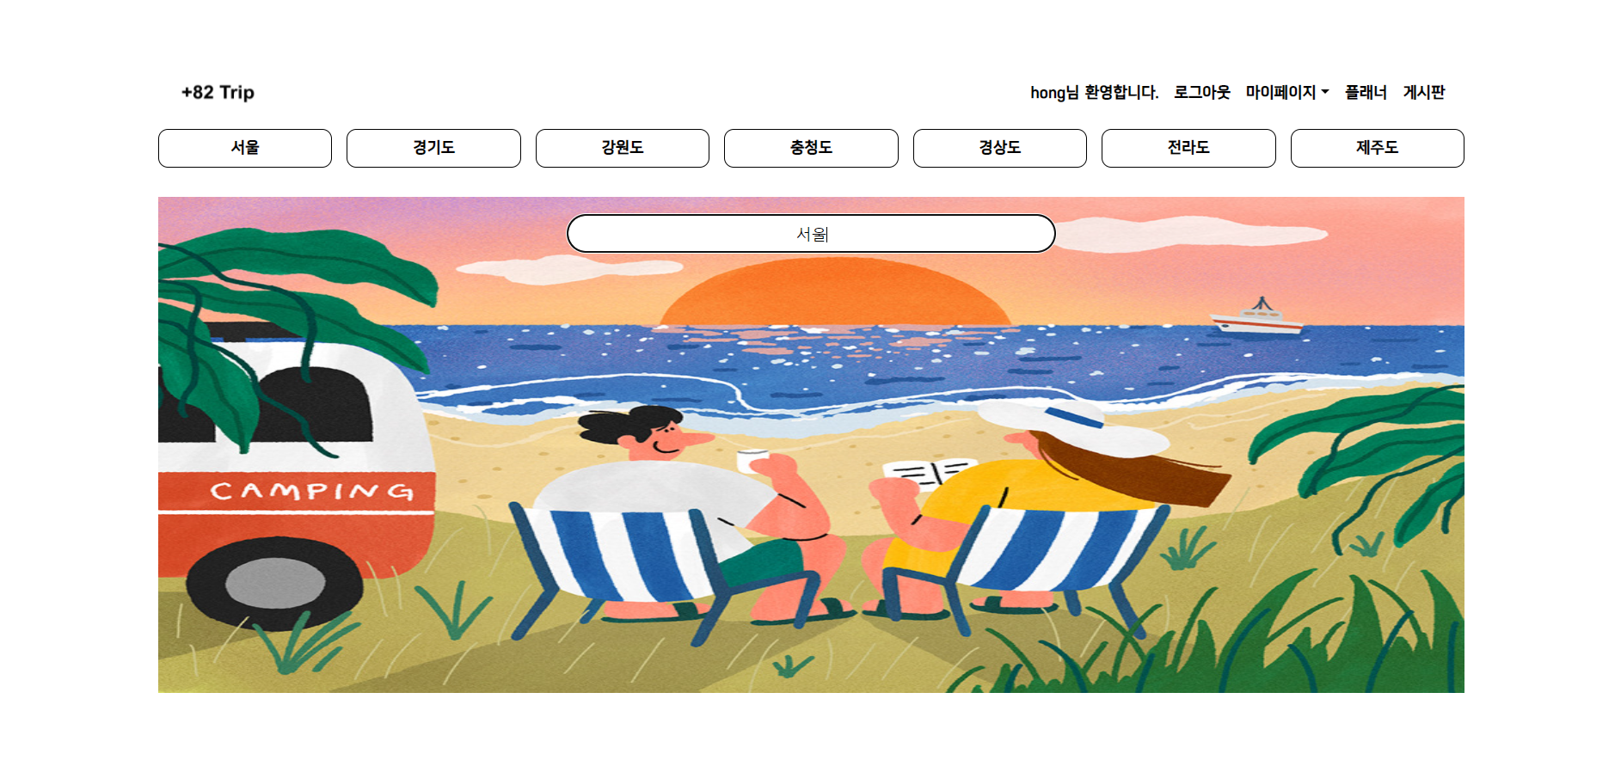

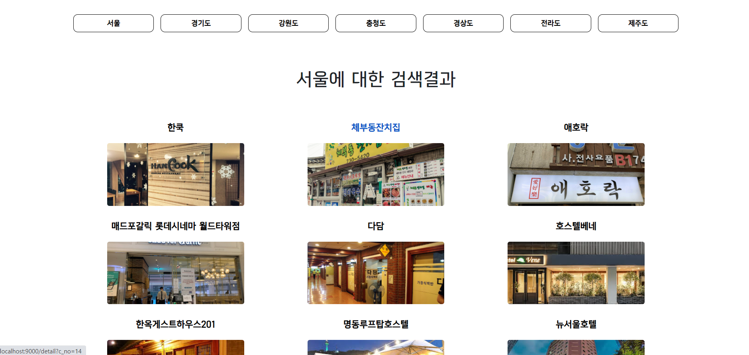
조성혁 / 검색 기능
메인 화면 검색 창이나 헤더의 검색창에서 검색 가능
제목이나 지역에 검색내용이 포함되어 있는
컨텐츠들만 나옴
+82 TRIP
[캡션] 사진에 대한 부가설명을 써주세요

Slide 28
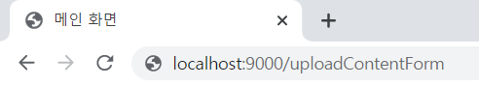
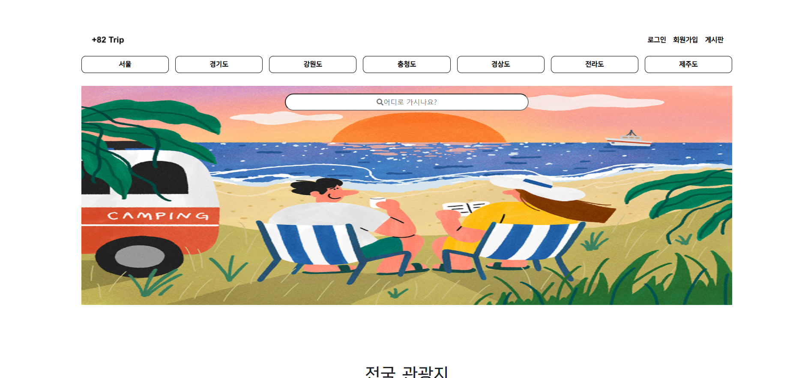
조성혁 / 인터셉터 기능
관리자가 아니거나 로그인하지 않고
직접 url로 관리자만 사용 가능한 페이지로 이동 시
자동으로 인터셉터되어 메인페이지로 이동
+82 TRIP
[캡션] 사진에 대한 부가설명을 써주세요

Slide 29

TEAM 3 / PROJECT
THANK
YOU
+82 TRIP

